Slide 1
Systèmes d’information pour la nutrition
Date
Formateur
Lieu, Niger
Notes:
Diapo 1: Titre de la présentation
La prise de décisions en nutrition repose de manière déterminante sur la disponibilité en temps réel de données solides. Le rôle des systèmes d’information pour la nutrition est de produire, d’analyser et de diffuser de telles données. Les systèmes d’information pour la nutrition regroupent les ressources, les outils et les approches nécessaires pour optimiser le stockage, la récupération et l'utilisation des données et des informations sur l’état nutritionnel des personnes vulnérables et sur les progrès réalisés dans la mise en œuvre des interventions.
30 secondes.

Slide 2


Objectifs de la session
À la fin de la session, vous serez capable de :
Connaitre les éléments clés d’un Système d’Information pour la Nutrition (SIN) en soulignant la nécessité d'appliquer une vision multisectorielle à toutes ses phases
Être conscient de la variété des indicateurs et de leur pertinence dans différents contextes
Connaitre les principales sources d'information sur la nutrition
Connaitre les différentes méthodes de collecte de données nutritionnelles
Comprendre comment utiliser efficacement les informations pour donner une réponse appropriée
2
Notes:
Diapo 2. Objectifs de la session
A la fin de cette session, vous serez capables de :
Connaitre les éléments clés d’un Système d’Information pour la Nutrition (SIN) en soulignant le besoin d'appliquer une vision multisectorielle à toutes ses phases ;
Être conscient de la variété des indicateurs et de leur pertinence dans différents contextes ;
Connaitre les principales sources d'information sur la nutrition ;
Être familiarisé avec les différentes méthodes de collecte de données nutritionnelles ;
Comprendre comment utiliser efficacement les informations pour donner une réponse appropriée.
30 secondes.

Slide 3
Plan de la session
Définition et objectifs d’un Système d’Information pour la Nutrition
Mesures et indicateurs : choix, cibles et fréquence de la mesure
Indicateurs par secteur
Sources et méthodes de collecte
Analyse et interprétation des données et partage des résultats
Défis et opportunités
Systèmes d’information pour la nutrition existants et opérationnels sur le plan pratique
3
Notes:
Diapo 3. Plan de la Session
Cette séance s’articule sur deux parties.
La première partie détaille les éléments essentiels d'un système d'information pour la nutrition en soulignant le besoin d'appliquer une vision multisectorielle à toutes ses phases. Elle concerne :
les indicateurs décrit brièvement qui, appartiennent à d'autres secteurs et qui permettent de mesurer l'impact que certaines actions de ces secteurs ont sur la nutrition ;
les sources d'information présente un large éventail de méthodes de collecte de données ainsi que le moment et la manière dont elles doivent être utilisées ;
La seconde partie sur l'analyse des données souligne à nouveau le besoin d'une interprétation multisectorielle des résultats, en prenant également en considération des données du contexte et des facteurs comme la saisonnalité.
La deuxième partie répond à l’objectif de « Comprendre comment utiliser efficacement les informations pour donner une réponse appropriée » et donne des exemples de mise en pratique d’un SIN au travers des systèmes d’alerte précoce, des dispositifs pour la catégorisation d’une situation et des systèmes d’information intégrés et multisectoriels.
1 minute et 10 secondes.

Slide 4

Définition
« Un système permanent de production d'informations sur la magnitude, la distribution et les causes actuelles et futures de la malnutrition et ses déterminants, dans une population donnée et pour la formulation de politiques, la conception et la gestion de programmes »
Un système d’information pour la nutrition comprend la collecte, l’analyse, l’interprétation et le partage de données et informations sur le statut nutritionnel des populations et ses déterminants
4
Notes:
Diapo 4. Définition d’un Système d’Information pour la Nutrition (SIN)
La prise de décisions en nutrition repose de manière déterminante sur la disponibilité en temps voulu de données solides. Le rôle des systèmes d’information pour la nutrition est de produire, d’analyser et de diffuser de telles données.
Un système d’information pour la nutrition comprend la collecte, l’analyse, l’interprétation et le partage de données et informations sur le statut nutritionnel des populations et ses déterminants. Les systèmes d’information pour la nutrition regroupent les ressources, les outils et les approches nécessaires pour optimiser le stockage, la récupération et l'utilisation des données et des informations sur l’état nutritionnel des personnes vulnérables et sur les progrès réalisés dans la mise en œuvre des interventions.
Pour être en mesure de préparer des interventions appropriées et d'allouer les ressources limitées, il est essentiel de comprendre l'étendue, la circonscription et les déterminants de la malnutrition. Une gamme de données relatives aux causes immédiates et sous-jacentes de la malnutrition sont donc nécessaires pour être en mesure d'analyser les déterminants, cibler les groupes vulnérables et hiérarchiser des interventions efficaces. Les informations sur la couverture des services et des programmes et l'identification des parties prenantes permettent également de déterminer quelles interventions sont appropriées.
1 minute et 15 secondes.

Slide 5
Objectifs d’un système d’information en nutrition
1. Suivre et évaluer la situation nutritionnelle, les programmes, projets et actions spécifiques
2. Identifier des problèmes nutritionnels pour le plaidoyer (décideurs et opinions publiques)
3. Aide à la planification / développement des politiques, plans et programmes dans le secteur de la nutrition
4. Alerte, en temps utile, pour la prévention des crises alimentaires / nutritionnelles
5. Mobilisation et des actions locales (SIN à assise communautaire)
6. Analyse des causes et déterminants des problèmes nutritionnels
5
Notes:
Diapo 5 : Objectifs d’un système d’information en nutrition.
Poser la question en plénière et recueillir les réponses sur un tableau. Cette diapositive peut être utilisée comme synthèse des réponses (3 minutes)
Suivre et évaluer la situation nutritionnelle actuelle et future et les programmes, projets ou actions en cours ;
Identifier des problèmes nutritionnels pour le plaidoyer auprès des décideurs et de l’opinion publique ;
Aider à la planification de politiques, plans d’action ou programmes. Éclaircir la prise de décision sur les politiques et les stratégies d’intervention, dès leur conception et en termes de pertinence et adéquation ;
Alerter, en temps opportun, de l’évènement d’une crise ;
Mobiliser les communautés et booster des actions locales ;
Analyser les causes et les déterminants des problèmes nutritionnels ;
Ciblage et identification des bénéficiaires (enfants malnutris, ménages vulnérables…) et l'identification des groupes à risque élevé.
4 minutes.

Slide 6

Qu’est-ce qu’on mesure?
Le statut nutritionnel de la population
La présence (prévalence) de facteurs déterminants (causes sous-jacentes) de la malnutrition et d’autres facteurs contextuels
Le « Quoi », le « Qui », le « Quand », le « Où », le « Pourquoi » et le « Comment »
6
Notes:
Diapo 6. Exercice sur ce qu’on mesure.
Poser la question en plénière. Un SIN efficace doit permettre de répondre aux questions : « Quoi », « qui », « quand », « où », « pourquoi » et « comment ».
Discuter de ces questions en plénière et présenter les diapositives suivantes comme rappel. Profiter du background et de l’expérience des participants, en leur demandant des exemples. Mettre l’accent aux points en italique rouge sur les diapositives.
Un SIN efficace doit permettre de répondre au :
« Quoi », La situation nutritionnelle et ses déterminants (causes)
« Qui », Les groupes vulnérables
« Quand », Fréquence et périodicité des mesures
« Où », Au niveau national ou au niveau des régions par exemple
« Pourquoi » Soutenir la prise de décision
« Comment », utilisation des indicateurs
3 minutes.

Slide 7


Choix des indicateurs
Fortement associés à l’effet cherché (précision et sensibilité)
Valides et reproductibles
Fiables et précis
Faciles et rapides à mesurer
Opportun
A faible coût (temps et argent)
Ne collectez que les données que vous utiliserez !
Faites ce que vous pouvez pour garantir la fiabilité de vos données !
7
Notes:
Diapo 7. Choix des indicateurs
Un indicateur est une information ou un ensemble d'informations observables et mesurables contribuant à montrer les changements obtenus ou les progrès accomplis et à l'appréciation d'une situation. Un indicateur doit être:
Valide : mesure exacte d’un comportement, d’une pratique ou d’une tâche qui sont l’extrant ou l’effet attendus de l’intervention ;
Reproductibles : doivent mesurer l’effet cherché et toujours de la même manière, quelle que soit la personne, le temps et le lieu (les principes de l’épidémiologie) ;
Fiable : mesurable de manière constante dans le temps et de la même façon par différents observateurs ;
Précis : défini en termes clairs du point de vue opérationnel ;
Mesurable : quantifiable au moyen des outils et méthodes disponibles ;
Opportun : Fournir une mesure à des intervalles temporels pertinents et appropriés compte tenu des buts et activités du programme ;
Important pour le programme : lié au programme ou à la réalisation des objectifs du programme. Fortement associés à l’effet cherché (précision et sensibilité) ;
Faciles et rapides à mesurer, et à faible coût (temps et argent).
L’indicateur doit être choisi ou défini en termes précis et sans ambigüité tout en décrivant clairement et exactement ce qui est mesuré.
1 minute et 30 secondes.

Slide 8
Fréquence et périodicité des mesures
Dépend de la sensibilité de l’indicateur :
  Certaines situations restent statiques pendant de longues périodes, d'autres varient plus fréquemment
  Des exemples ?
Une collecte de données trop fréquente quand pas justifiée implique plus de travail, plus de ressources et plus de données à analyser !
Le « quand » prendre les mesures est aussi essentiel pour faire des comparaisons et l’analyse de tendances
  Chaque année à la même période, tenant en compte la saisonnalité
  Tenir compte du temps écoulé entre la mise en œuvre de certaines activités et la mesure des indicateurs d'impact ou de durabilité
8
Notes:
Diapo 8. Fréquence et périodicité des mesures.
La fréquence et la périodicité auxquelles les indicateurs doivent être mesurés et communiqués, dépendent de la sensibilité de l'indicateur lui-même pour détecter des changements dans une situation. Certains changements nécessitent une longue période de temps pour être détectés, d’autres varient plus rapidement de sorte que les changements peuvent être détectés sur des courtes périodes.
Demander aux participants s’ils peuvent donner des exemples. (1 minute)
Voici quelques exemples:
Le retard de la croissance peut prendre des mois (ou années) avant de changer de manière significative mais la malnutrition aiguë peut changer rapidement ;
Le changement de comportements (ANJE par exemple) prend longtemps ;
La disponibilité de l'eau ou la disponibilité alimentaire sont soumises à des variations saisonnières.
CLIC. ATTENTION ! Une collecte de données trop fréquente non justifiée implique plus de travail, plus de ressources et plus de données à analyser !
Le moment où la période à laquelle prendre les mesures est également essentiel pour faire des comparaisons et l’analyse de tendances. Ainsi, il importe de prendre en compte la saisonnalité (chaque année à la même période, prendre en considération). Il importe également de prendre en considération le temps écoulé entre la mise en œuvre de certaines activités et la mesure des indicateurs d'impact ou de durabilité.
Un changement positif de l’indice de diversité alimentaire des ménages suite à une distribution alimentaire (mesuré par PDM) ne peut pas être considéré un changement à long terme et durable.
2 minutes et 30 secondes.

Slide 9

Groupes cibles des mesures
Enfants âgés de 0 à 59 mois ou de 6 à 59 mois
Ménages (pauvres / vulnérables / bénéficiaires des programmes)
Femmes en âge de procréer enceintes / allaitantes
Autres ?
Pourquoi les enfants?
Les enfants les plus jeunes sont les plus exposés aux chocs (manque de nourriture, maladie) et par conséquent, leur statut nutritionnel est le plus sensible aux divers changements
9
Notes:
Diapo 9. Groupes prioritaires cible des indicateurs.
Les groupes les plus vulnérables (individus, ménages ou groupes) sont généralement :
Les enfants âgés de 0 à 59 mois ou de 6 à 59 mois ;
Les ménages (pauvres / vulnérables / bénéficiaires des programmes) ;
Les femmes enceintes / allaitantes.
Discuter des raisons par lesquelles les enfants âgés de 0 à 59 mois ou de 6 à 59 mois sont la cible de la plupart des mesures :
CLIC. les enfants les plus jeunes sont les plus exposés aux chocs (manque de nourriture, maladie) et par conséquent, leur statut nutritionnel est plus susceptible à des changements.
En parlant d’autres groupes cible demander aux participants le « pourquoi » : personnes âgées, filles adolescentes, réfugiés, déplacés, d'autres qui sont vulnérables sur le plan nutritionnel ?
1 minute et 30 secondes.

Slide 10







Indicateurs par secteur
Indicateurs par secteur
10
Notes:
Diapo 10. Indicateurs sectoriels
Cela n’est qu’un rappel : pour certain secteur les indicateurs de suivi ont été déjà détaillés (se référer aux Feuilles Techniques (FT) correspondantes). Le module 3.3 sur le projet PNIN au Niger complètera le contenu de cette section avec les éléments spécifiques du pays.
Les prochaines diapositives permettront de discuter en plénière sur les indicateurs à collecter par secteur. Pour rappel, les différents indicateurs concernent :
Pratiques de soins / ANJE ;
Santé et soins de santé ;
Sécurité alimentaire ;
Santé publique / EHA ;
Éducation ;
Questions transversales : genre, protection… ;
Morbidité/mortalité ; statut vaccinal ; prévalence du VIH et de la TBC ; présence de maladies à potentiel épidémique ;
Accès aux soins : couverture géographique, fréquentation, disponibilité des intrants.
60 secondes.

Slide 11
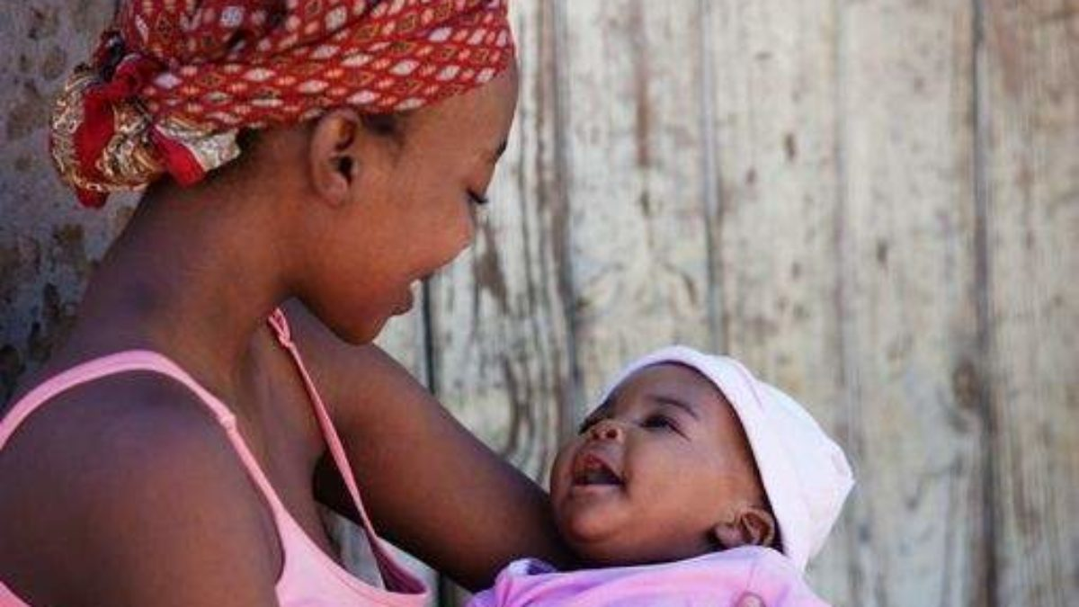
Pratiques d’Alimentation du Nourrisson et du Jeune Enfant (ANJE)
Les pratiques alimentaires du nourrisson et du jeune enfant
(Allaitement exclusif pendant 6 mois et initiation précoce de l’allaitement maternel pour les enfants de moins de 6 mois / la diversité alimentaire minimale et la consommation d’aliments riches en fer ou fortifiés pour les 6-24 mois)
L’alimentation et les soins pour les femmes et les jeunes filles
Les pratiques de santé et les comportements favorables à la santé, comme par exemple l'hygiène ou la préparation et le stockage des aliments dans le ménage et la communauté.
11
Notes:
Diapo 11: indicateurs lies aux pratiques ANJE
Les indicateurs liés aux pratiques alimentaires du nourrisson et du jeune enfant (Pratiques ANJE) ont été étudiés et sont consignés dans la fiche technique du module 2.2 portant sur les interventions spécifiques.
Les indicateurs prioritaires (OMS) sur les pratiques alimentaires du nourrisson et du jeune enfant et l'alimentation complémentaire (Pratiques ANJE) sont :
Chez les moins de 6 mois :
Allaitement exclusif pendant 6 mois ;
Initiation précoce de l’allaitement maternel ;
Pour les enfants de 6-24 mois :
Diversité alimentaire minimale ;
Consommation d’aliments riches en fer ou fortifiés ;
L’alimentation et les soins pour les femmes et les jeunes filles ;
Les pratiques de santé et les comportements favorables à la santé, comme l'hygiène ou la préparation et le stockage des aliments, au niveau du ménage et de la communauté.
Attention : mesure de changement de comportements sur la population générale. Cela a des limites.
60 secondes.

Slide 12
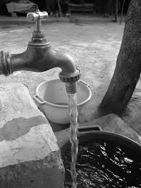
La santé et l’environnement (EHA)
Morbidité et soins de santé
  Morbidité/mortalité; statut vaccinal, présence des maladies endémiques, prévalence du VIH et de la TBC; présence de maladies à potentiel épidémique
  Accès aux soins: couverture géographique, fréquentation, disponibilité des intrants
EHA :
  Accès à des sources d'eau protégées
  Accès à des installations sanitaires
12
Notes:
Diapo 12. Indicateurs de Sante et d’environnement
Il s’agit pour la santé entre autres des indicateurs de la : (i) Morbidité/mortalité ; statut vaccinal et présence de maladies à potentiel épidémique par exemple et (ii) l’accès aux soins : couverture géographique, fréquentation, disponibilité des intrants.
Les indicateurs d’environnement retenus ici portent sur l’eau, l’hygiène et l’assainissement (accès à des sources d'eau protégées et accès à des installations sanitaires).
30 secondes.

Slide 13
Sécurité alimentaire et systèmes alimentaires
L'accès et la disponibilité de la nourriture, l’utilisation des aliments, les stratégies d'adaptation, les moyens de subsistance et les sources de revenus
Quelques indicateurs :
  Consommation alimentaire
  Diversité du régime alimentaire / fréquence des repas
  Apport énergétique
  Stratégies d’adaptation
  Frais et dépenses familiales, sources de revenus
  Production agricole / exploitation et état du bétail
  Prix du marché
Les indicateurs sont mesurés sur les individus ou les ménages.
13
Notes:
Diapo 13. Indicateurs de Sécurité alimentaire et Systèmes alimentaires
La compréhension de l'accès, de la disponibilité et de l'utilisation des aliments au niveau des ménages est essentielle pour comprendre la contribution de l'insécurité alimentaire à la situation nutritionnelle. Quelques exemples d’aspects mesurables :
Consommation alimentaire globale en termes d’énergie exprimée en kilocalories ou certains macros ou micronutriments ;
Diversité du régime alimentaire / fréquence des repas ;
Apport énergétique ;
Stratégies d’adaptation ;
Frais et dépenses familiales, sources de revenus ;
Production agricole d’origines végétale, animale et halieutiques par exemple ;
Prix des produits alimentaires.
Quant aux indicateurs mesurés sur les individus, il faut toujours les informer ventilés par sexe et âge. Au Niger, les indicateurs retenus par le PNIN dans le domaine des systèmes alimentaires, mesurés sur la population totale, sont :
La disponibilité de l’apport calorique (Kcal/personne/Jour) qui correspond à la quantité totale des calories disponibles par personne et par jour à l’échelle nationale ;
La part de l’énergie totale provenant des aliments autres que les bases de l’alimentation qui correspond au niveau national à la part de l’énergie provenant des aliments autres que les bases de l’alimentation qui sont les céréales, les tubercules et racines.
1 minute et 20 secondes.

Slide 14
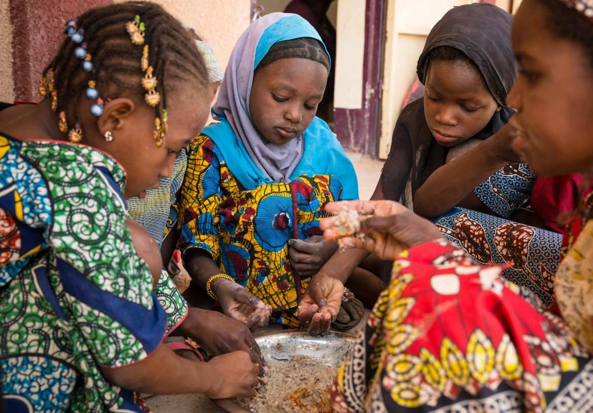
Éducation
Indicateurs de base :
Taux de rendement et taux de rétention
Fréquentation (principalement des filles)
Ratio garçons / filles
En milieu scolaire aussi:
La condition nutritionnelle : données anthropométriques (malnutrition chronique) ou cliniques (anémie)
La sécurité alimentaire des ménages
14
Notes:
Diapo 14. Indicateurs de l’éducation
Indicateurs de base :
Taux de rendement et taux de rétention ;
Fréquentation (principalement des filles) ;
Ratio garçons / filles.
En milieu scolaire on peut aussi évaluer :
Le statut nutritionnel de la population scolarisée par des données anthropométriques (malnutrition aiguë ou chronique) ou cliniques (anémie) ;
La sécurité alimentaire des ménages, avec la limitation qu’il s’agira d’un échantillon non-représentatif de la population générale.
Malgré que les données provenant du système éducatif offrent une large couverture (en nombre d’individus « mesurables »), ce type d’évaluation a comme limite le fait que l’échantillon mesuré (écoliers) n’est pas représentatif car il n’est pas choisi de façon aléatoire (les enfants / adolescents qui vont à l’école peuvent ne pas représenter l’ensemble d’enfants / adolescents dans la population générale.
50 secondes.

Slide 15
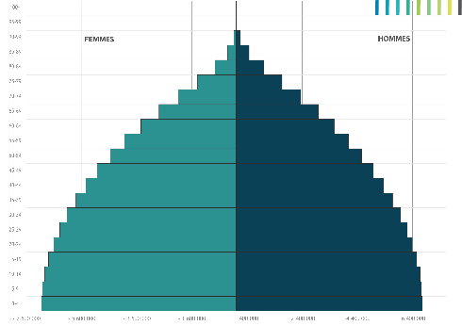
Données contextuelles, dermographiques et socio-économiques
Chiffres de population, désagrégées par sexe et âge
Indices de pauvreté
Contexte sécuritaire et de déplacements de population
Fonctionnalité des services publiques et programmes en cours
15
Notes:
Diapo 15. Indicateurs démographiques et socio-économiques
Il s’agit par exemple de :
Chiffres de population désagrégées par sexe et âge ;
Indices de pauvreté ;
Contexte sécuritaire et de déplacements de population ;
Fonctionnalité des services publics et programmes en cours.
Au Niger, les indicateurs démographiques et socio-économiques retenus par le PNIN sont :
La croissance démographique. La population est estimée à partir des projections de la population faites en utilisant le taux de croissance annuel de la population selon des scénarios proposés. Dans le cadre de certaines analyses, l’Équipe PNIN a utilisé les projections démographiques effectuées par la Division Statistique des Nations Unies afin de disposer des projections au-delà de 2050 ;
L’Indice Synthétique de Fécondité (ISF) qui correspond au nombre moyen d’enfants par femme en âge de procréer. L’indice synthétique de fécondité est produit à travers les EDSN, mais également à travers l’ENISED (Étude Nationale d’évaluation des indicateurs socio-économiques et démographiques) de 2015 ;
L’incidence de la pauvreté qui correspond à la proportion de la population qui vit avec moins de deux (2) dollars des États Unis (1,93 dollars) par jour et qui est pris comme référence dans le Profil du Niger du Rapport sur la Nutrition Mondiale (Global Nutrition Report en Anglais) ;
Le Produit Intérieur Brut (PIB) par habitant exprimé en parité du pouvoir d’achat qui est un indicateur de Sécurité Alimentaire de la FAO mis à jour et disséminé annuellement à partir des données fournies par les pays.
1 minute et 20 secondes.

Slide 16
Sources de données
Sources mesurant des effets ou des prévalences sur la population
Sources ciblant les bénéficiaires de programmes ou interventions
Sur la population générale :
Enquêtes et études:
  Nutritionnelles, des différents secteurs séparément o conjointes
  Représentatives ou pas
  A différente échelle : nationale, régionale, locale
  Enquêtes CAP
Systèmes de surveillance sentinelle
Examens cliniques et biologiques
Sur les programmes:
Statistiques des programmes: fréquentation, résultats, couverture
Registres des distributions alimentaires
Registres cliniques
Registres système éducatif (recensement scolaire)
16
Notes:
Diapo 16. Sources de données et d’information.
Discuter, en plénière, de la différence entre sources mesurant des effets ou des prévalences sur la population générale et celles ciblant les bénéficiaires de programmes ou interventions – 3 minutes.
CLIC. Les méthodes principales de collecte de données qui fournissent des informations anthropométriques sont : les enquêtes populationnelles, le suivi de la croissance, les systèmes de surveillance sentinelle et les données de recensement scolaire par exemple. De même, celles concernant les carences en micronutriments sont des enquêtes populationnelles utilisant une combinaison d’examens cliniques et de tests biochimiques faits sur des échantillons de sang et d’urines. Les tests biochimiques peuvent être vitaux dans les situations où il existe une forte indication de risque de carences en micronutriments mais une absence de preuves cliniques.
Des informations additionnelles sur les facteurs sous-jacents tels que la sécurité alimentaire, la démographie, la socio-économie, les pratiques de santé et de soins sont généralement nécessaires pour interpréter les données de l’état nutritionnel et pour déterminer les causes possibles de la malnutrition.
Les enquêtes populationnelles comprennent également les enquêtes CAP avec une méthodologie semi-quantitative pour évaluer les C (connaissances) A (attitudes) et P (pratiques) dans des domaines divers : nutrition, ANJE, EHA, éducation. Plusieurs enquêtes de ce type ont été réalisées au Niger durant les vingt (20) dernières années.
Le facilitateur devra décider s’il reste avec la diapositive avec les titres ou donne rapidement toutes les informations, y-inclut les exemples au Niger.
Sites sentinelle : demander des expériences au Niger et explorer les avantages et désavantages de cette méthode.
Données des programmes et des services PCIMA : « Scaling-up » comme expérience particulière du Niger, en souligner l’importance, mais aussi ses limites.
4 minutes et 10 secondes.

Slide 17
Enquêtes et études nutritionnelles
Enquêtes Démographiques et de Santé (EDS) et Enquêtes à Indicateurs Multiples (MICS): données de base au niveau national et suivi de tendances sur le long terme, tous les 3-5 ans.
Enquêtes nutritionnelles SMART: la méthode la plus utilisée pour l’évaluation de la situation nutritionnelle d’une population/zone spécifique ou nationale
Evaluations rapides: source d’information essentielle en phase initiale d’urgence pour déterminer l’ampleur et la sévérité de la crise.
Systèmes de surveillance sentinelle: utilisation des sites sentinelles
17
Notes:
Diapo 17: Enquêtes et études
La Fiche Technique 3.1 portant sur les SIN donne des informations plus détaillées sur les principaux types d’enquête
Si le temps est court, faire un rappel rapide avec cette diapositive, référer à la FT pour plus de détails sur tous ces types d’enquête et passer directement à la diapositive 21.
Les enquêtes démographiques et de santé ou EDS réalisées depuis 1984, ont pour but l'analyse de données sur la population, la santé, le sida et l'alimentation dans les pays en développement. Elles reçoivent notamment le soutien financier de l’USAID et sont mises en place par l’organisme MEASURE DHS en collaboration avec l’Institut National de la Statistique ou un ministère de chaque pays enquêté.
Les données obtenues par les EDS sont normalement utilisées comme données de base au niveau national et suivi de tendances sur le long terme et permettent le suivi de l’évolution des déterminants de la malnutrition.
Limites: elles sont réalisées tous les 3-5 ans, donc peut valables pour évaluer des changements sur la prévalence de la malnutrition aiguë qui change rapidement ; les résultats ne sont pas représentatifs des niveaux locaux; niveau de désagrégation limité; coût très élevé.
Les MICS sont des enquêtes de ménages qui sont menées par l’UNICEF pour appuyer les pays dans la collecte de données pertinentes sur la survie et la santé de l’enfant, la nutrition des enfants, la santé maternelle, l’eau et l’assainissement, les vaccinations, l’éducation, la protection de l’enfant, et le VIH/SIDA.
L’UNICEF a développé la méthodologie des enquêtes en grappes à indicateurs multiples (MICS) dans les années 1990, pour combler le manque de données sur les indicateurs utilisés pour suivre le progrès dans l’atteinte des objectifs du Sommet Mondial pour les Enfants. Les enquêtes MICS étaient conçues pour générer des données de façon ponctuelle et peu coûteuse. Les enquêtes MICS sont une source importante de données pour le suivi et l’évaluation des progrès vers l’atteinte des objectifs nationaux et internationaux.
Les enquêtes SMART sont la méthode la plus utilisée pour l’évaluation de la situation nutritionnelle d’une population ou zone spécifique ou nationale. Les enquêtes SMART permettent d’établir des comparaisons (tendances). Ces enquêtes doivent être réalisées en suivant la même méthode, sur la même zone géographique et pendant la même période de l’année (ou saison). Elles constituent la méthode la plus courante utilisée pour évaluer la situation nutritionnelle et elles fournissent des indicateurs de prévalence de toutes les formes de malnutrition et souvent de mortalité, de sécurité alimentaire, de santé, d’EHA ;
Les évaluations rapides sont une source d’information essentielle en phase initiale d’urgence pour déterminer l’ampleur et la sévérité de la crise. Même si l’information n’est pas toujours représentative (échantillonnage), les résultats donnent une base pour décider si des évaluations plus détaillées doivent être réalisées (prévalence de malnutrition aiguë) ou si une réponse rapide est nécessaire. Les évaluations rapides utilisent plusieurs types de méthodes de collecte de données et idéalement devraient être menées par des équipes multisectorielles. Lorsque des évaluations conjointes ne sont pas possibles, les évaluations effectuées par d'autres secteurs devraient inclure des indicateurs nutritionnels. Les défis des évaluations rapides : la sécurité / contraintes de temps ; le manque de données de base / d'informations ou les difficultés de coordination entre secteurs.
Les Systèmes de surveillance sentinelle comprennent le suivi d’un nombre limité de sites afin de détecter les tendances dans le bien-être général des populations. Les tendances sont suivies pour plusieurs indicateurs y compris l’état nutritionnel, les maladies, les problèmes alimentaires et la sécurité alimentaire. Ils sont très utiles pour le suivi des tendances de la situation alimentaire et nutritionnelle dans des zones vulnérables afin de donner une alerte précoce d’une éventuelle détérioration
3 minutes et 30 secondes.

Slide 18
Enquêtes nutritionnelles
OPTIONNELLE
Avantages :
Constituent la méthode la plus courante utilisée pour évaluer la situation nutritionnelle et fournissent des indicateurs de prévalence de toutes les formes de malnutrition et souvent de mortalité, de sécurité alimentaire, de santé, d’EHA
Résultats représentatifs de l'ensemble d'une population
Peuvent aussi être utilisées pour évaluer les politiques au niveau macro et l'impact des programmes nationaux liés à la nutrition
Peut aider à déterminer les zones géographiques à cibler en fonction des niveaux élevés de malnutrition
Désavantages:
Coûts de mise en œuvre très élevés
Manque d'informations contextuelles (souvent)
Pour être comparables, elles doivent être menées dans la même zone géographique et à la même période de l'année/la même saison.
18
Notes:
Diapos 18. Optionnelle - Enquêtes Nutritionnelles SMART
Avantages :
Constituent la méthode la plus courante utilisée pour évaluer la situation nutritionnelle et fournissent des indicateurs de prévalence de toutes les formes de malnutrition et souvent de mortalité, de sécurité alimentaire, de santé, d’EHA ;
Résultats représentatifs de l'ensemble d'une population ;
Peuvent aussi être utilisées pour évaluer les politiques au niveau macro et l'impact des programmes nationaux liés à la nutrition ;
Peut aider à déterminer les zones géographiques à cibler en fonction des niveaux élevés de malnutrition.
Désavantages :
Coûts de mise en œuvre très élevés ;
Manque d'informations contextuelles (souvent).
Pour être comparables, les enquêtes SMART doivent être menées dans la même zone géographique et à la même période de l'année/la même saison.
50 secondes.

Slide 19
Évaluations rapides (1/2)
OPTIONNELLE
Pour l’obtention rapide d’informations, qualitatives et/ou quantitatives permettant d'identifier la nature, l'ampleur et la gravité de la crise et de définir les besoins prioritaires
Confirmer une urgence en cours ou une menace
Estimer le nombre de personnes touchées
Identifier les ressources disponibles et celles susceptibles d'être nécessaires
Préparer la réponse : élaborer un plan d'action
Sources : observation, données de base / existantes, évaluations rapides sur le terrain
19
Notes:
Diapo 19. Évaluations rapides
Les évaluations initiales cherchent à répondre aux questions suivantes :
Que s’est-il passé ? Y a-t-il une situation d’urgence et si oui, quelles en sont les principales caractéristiques ?
Quelles sont les conséquences pour la population et les services essentiels ? Quelles sont les personnes les plus durement touchées et les plus vulnérables ? Pourquoi ? Combien de personnes ont été touchées ? Où sont-elles ?
Faut-il intervenir pour éviter une aggravation de l’état des victimes ou des nouveaux décès ? Si oui, quelles sont les priorités ?
Quelles menaces, déjà présentes ou nouvelles, pourraient aggraver la situation d’urgence ?
Quels sont les ressources et les moyens disponibles ? Quelles sont les lacunes immédiates les plus importantes ?
Quelles sont les principales informations manquantes dont il faudrait disposer pour les évaluations de suivi ?
Souligner l’importance d’appliquer des approches multisectorielles pendant ce type d’évaluations.
1 minutes et 30 secondes.

Slide 20
Évaluations rapides (2/2)
OPTIONNELLE
Évaluations multisectorielles, normalement dirigées par les agences des Nations unies (OCHA-IASC et les clusters)
  Méthodologie MIRA
Lorsque des évaluations conjointes ne sont pas possibles, les évaluations des besoins effectuées par d'autres secteurs devraient inclure des indicateurs nutritionnels pertinents
Nutritionnelles par PB / œdèmes
Sécurité / contraintes de temps
Manque de données de base / d'informations
Coordination
Les défis
20
Notes:
Diapo 20. Evaluations rapides (suite et fin)
Les évaluations multisectorielles sont normalement dirigées par les agences des Nations unies (OCHA-IASC et les clusters) (Méthodologie MIRA).
Lorsque des évaluations conjointes ne sont pas possibles, les évaluations des besoins effectuées par d'autres secteurs devraient inclure des indicateurs nutritionnels pertinents
Enfin les mesures Nutritionnelles s’effectuent par PB / œdèmes
Les défis :
Sécurité / contraintes de temps
Manque de données de base / d'informations
Coordination
40 secondes.

Slide 21
Systèmes de surveillance sentinelle
Suivi d’un ensemble d’indicateurs sur une sélection de communautés ou de services
Évaluation régulière d'un large éventail d'indicateurs (techniquement sophistiquée) ou simple suivi de quelques indicateurs clés au niveau communautaire (qualité des données, représentativité)
Très utile pour le suivi des tendances de la situation alimentaire et nutritionnelle dans des zones vulnérables afin de donner une alerte précoce d’une éventuelle détérioration
21
Notes:
Diapo 21. Systèmes de surveillance Sentinelle
Il s’agit d’un système de surveillance par le suivi d’un ensemble d’indicateurs sur une sélection de communautés ou de services (centres de santé), sélectionnés par des critères de vulnérabilité ou de convenance, principalement l’accès et afin de détecter les changements de contexte, de programme ou de variable de résultat. Ainsi, les tendances sont suivies pour plusieurs indicateurs y compris l’état nutritionnel, les maladies, les problèmes alimentaires, les moyens de faire face aux problèmes et la sécurité alimentaire.
Les sites peuvent être des groupes de populations ou des villages spécifiques qui couvrent les populations à risque. Il peut être :
un système de surveillance sentinelle centralisé, ou
un système de surveillance sentinelle à base communautaire.
Dans le cas d’un système de surveillance sentinelle centralisé, cela peut être techniquement sophistiquée et les données peuvent être rassemblées et analysées à un niveau central.
Dans le cas d’un système de surveillance sentinelle à base communautaire, les données peuvent être rassemblées et analysées par des membres formés de la communauté. Malgré qu’il présente l'avantage potentiel de responsabiliser la communauté et être relativement peu coûteux, il met souvent en doute la qualité des données obtenues et sa représentativité.
Il est très utile pour le suivi des tendances de la situation alimentaire et nutritionnelle dans des zones vulnérables afin de donner une alerte précoce d’une éventuelle détérioration.
1 minute et 20 secondes.

Slide 22

Autre types d’enquête et d’études
22
Notes:
Diapo 22. Autres types d’ enquêtes et études
Si le temps est court, faire un rappel rapide avec cette diapositive, référer à la FT pour plus de détails sur tous ces types d’études et des exemples d’études faits au Niger et passer directement à la diapositive 25.
Link NCA :
Il s’agit d’une méthode participative pour l'analyse causale de la malnutrition, qui utilise des méthodologies quantitatives et qualitatives. Elle est utilisée pour identifier les causes de la malnutrition et pour encourager le développement de réponses appropriées pour toutes les organisations impliquées dans la lutte contre la malnutrition. Vous aurez des exemples de ce type d’étude au Niger dans l’USB de la formation.
Cost of the diet (Coût du régime alimentaire)
Cette enquête se base sur une méthode développée par Save the Chidren et qui permet d’estimer le coût le plus bas pour la meilleure combinaison de produits disponibles sur le marché local et d’assurer les besoins nutritionnels d'une famille type en tenant compte de sa taille et de ses préférences culturelles.
Enquêtes CAP
L’enquête CAP est une méthodologie quantitative pour évaluer les C (connaissances) A (attitudes) et P (pratiques) dans des domaines divers : nutrition, ANJE, EHA, éducation. Plusieurs enquêtes de ce type ont été réalisées au Niger pendant les 15 dernières années.
1 minute et 10 secondes.

Slide 23

“Link NCA” analyse des causes de la malnutrition
OPTIONNELLE
Méthodologie participative et basée sur la réponse pour l'analyse causale de la malnutrition.
Utilisée pour identifier les causes de la malnutrition et pour encourager le développement de réponses appropriées pour toutes les organisations impliquées dans la lutte contre la malnutrition
23
Notes:
Diapo 23. Link NCA
Il s’agit d’une méthodologie participative et basée sur la réponse a l'analyse causale de la malnutrition. Utilisée pour identifier les causes de la malnutrition et pour encourager le développement de réponses appropriées pour toutes les organisations impliquées dans la lutte contre la malnutrition.
20 secondes.

Slide 24
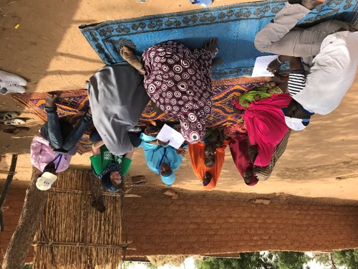
Cost of the diet (le coût du régime alimentaire)
OPTIONNELLE
Estimer le coût le plus bas pour la meilleure combinaison de produits disponibles sur le marché local et assurer les besoins nutritionnels d'une famille type en tenant compte de sa taille et de ses préférences culturelles
24
Notes:
Diapo 24. Le cout du régime alimentaire
Cette enquête permet d’estimer le coût le plus bas pour la meilleure combinaison de produits disponibles sur le marché local et assurer les besoins nutritionnels d'une famille type en tenant compte de sa taille et de ses préférences culturelle.
15 secondes.

Slide 25

Analyse et interprétation des données
Par comparaison
  Prévalences actuelles comparées à des seuils acceptés
  Tendances sur le temps
Étude de la saisonnalité
Analyse multisectorielle du contexte
  Déterminants sous-jacents et facteurs de risque ou de mitigation
25
Notes:
Diapo 25. Analyse et interprétation des données : tendances et saisonnalité.
Mettre l’accent sur l’importance de l’analyse multisectorielle, le suivi des tendances et le rôle de la saisonnalité.
L’analyse des donnés doit permettre :
La comparaison entre les prévalences de toutes formes de sous-nutrition et de ses déterminants et des seuils validés ;
Établir des tendances sur le temps ;
Faire une analyse multisectorielle du contexte.
Déterminer la présence de :
Facteurs de risque ajoutés : épidémies, mouvement de population… ;
Facteurs de mitigation : récolte abondante, interventions en place … ;
Tout indicateur doit être comparé avec celui de l’année précédente, à la même période ou avec celui d’une année considérée « normale » et mesurée sur la même population. La saisonnalité des aliments et de la plupart des déterminants de la malnutrition est une réalité au Sahel qui influencerait les modèles de consommation alimentaires et globalement toutes les activités humaines. C’est pourquoi sa prise en compte dans l’interprétation des tendances et des disparités régionales est importante.
60 secondes.

Slide 26

Objectifs de la session
La diffusion des informations à temps est essentiel pour mettre en place des réponses appropriées
  Les indicateurs nutritionnels mettent en évidence la gravité de la crise et facilitent le processus de prise de décision
En situation d’urgence, la situation nutritionnelle peut changer très rapidement
  L’utilisation des informations nutritionnelles antérieures à la saison en cours est très utile pour l’analyse des tendances, mais on passe parfois à côté du créneau idéal pour apporter une réponse adéquate.
26
Notes:
Diapo 26. Partage et diffusion des informations
Demandez aux participants pourquoi la diffusion des informations à temps est essentielle pour mettre en place des réponses appropriées (2 minutes)
CLIC. La diffusion des informations à temps est essentiel pour mettre en place des réponses appropriées.
Les indicateurs nutritionnels mettent en évidence la gravité de la crise et facilitent le processus de prise de décision.
En situation d’urgence, la situation nutritionnelle peut changer très rapidement.
L’utilisation des informations nutritionnelles antérieures à la saison en cours est très utile pour l’analyse des tendances, mais on passe parfois à côté du créneau idéal pour apporter une réponse adéquate.
2 minutes et 30 secondes.

Slide 27
L’absence de séries de données complètes au niveau national pour certains indicateurs L’absence pour certains indicateurs de données désagrégées, au moins, au niveau des régions. L’utilisation des séries temporelles de données provenant de source n’ayant pas utilisé les mêmes méthodologies.
L’accès rapide et en temps opportun aux données.
L’impossibilité d’avoir des séries longues pour certaines catégories d’indicateurs.
La fragmentation des données de nutrition dans différents types d’enquêtes
Défis des systèmes d’information pour la nutrition
Comment faire le lien entre « information » et « action »
  Des informations opportunes pour déclencher une réponse rapide et géographiquement ciblée - en reliant les données à l'action !
Assurer la qualité et la fiabilité des données
Assurer la promptitude de la production des rapports
Disposer d’un financement (national, local) et un développement des capacités et la pérennisation des systèmes
Identifier les questions institutionnelles - où est logé le système d’information, qui est responsable de son fonctionnement et qui l'utilise ?
La planification de la durabilité à long terme, en particulier dans les régions où la probabilité d'une crise prolongée est élevée
27
Notes:
Diapo 27. Défis pour les systèmes d’information nutritionnelle.
Il est important de savoir comment faire le lien entre « information » et « action ». En effet, il importe de disposer d’informations opportunes pour déclencher une réponse rapide et géographiquement ciblée - en reliant les données à l'action ! Parmi les défis, on peut citer :
Assurer la qualité et la fiabilité des données
Assurer la promptitude de la production des rapports
Disposer d’un financement (national, local) et un développement des capacités et la pérennisation des systèmes
Identifier les questions institutionnelles - où est logé le système d’information, qui est responsable de son fonctionnement et qui l'utilise ?
La planification de la durabilité à long terme, en particulier dans les régions où la probabilité d'une crise prolongée est élevée
Discuter de ce sujet en plénière et présenter la diapositive avec quelques-unes des difficultés retrouvées pendant la mise en œuvre du PNIN au Niger comme synthèse.
L’expérience de la PNIN permet de mettre en avant différents contraintes qui sont également des défis pour la mise en place d’un Système d’informations pour la Nutrition.
L’absence de séries de données complètes au niveau national pour certains indicateurs comme par exemple sur la pauvreté et les pratiques d’Alimentation du Nourrisson et du Jeune Enfant (ANJE).
L’absence pour certains indicateurs de données désagrégées, au moins, au niveau des régions. Cette situation rend difficile l’analyse comparative optimale des déterminants des disparités régionales de façon compréhensive, précise et complète.
L’utilisation des séries temporelles de données provenant de source n’ayant pas utilisé les mêmes méthodologies. Il ne s’agit pas réellement d’une faiblesse, mais plutôt d’une contrainte en termes d’analyse. Pour répondre à cette contrainte, des postulats ont été établis, des explications cohérentes et compréhensibles ont été données afin d’éviter les mauvaises interprétations qui pourraient être faites par des utilisateurs non avisés des méthodologies utilisées soit à travers les différentes types d’enquêtes, soit dans les processus et concepts utilisés au sein de l'administration.
L’accès rapide et en temps opportun aux données. Il est parfois incompréhensible que l’information requise pour mieux identifier les tendances de la malnutrition et ses déterminants soit disponible avec des retards d’un an, voire plus. Ce problème de ponctualité entraine un problème d’actualité, qui est en inadéquation avec l’intérêt même de l’information, c’est-à-dire la nécessité d’agir dans l’immédiat et le moyen terme. Ce retard est provoqué par différentes causes telles que : 1/ une rétention de l’information ; 2/ des processus d’assurance qualité parfois long ; 3/ une incertitude du producteur sur la qualité même de l’indicateur utilisé.
L’impossibilité d’avoir des séries longues pour certaines catégories d’indicateurs. L’INS, avec l’assistance de HC3N et de la PNIN, pourrait soutenir une démarche de planification et de production de l’information nutritionnelle utile à la prise de décision. Il s’agira de nouvelles données par enquêtes ou à travers les données administratives de routine.
La fragmentation des données de nutrition dans différents types d’enquêtes plus larges comme par exemple les EDSN exposent à un chevauchement de méthodologies qui impacte la qualité de l’information nutritionnelle.
2 minutes et 40 secondes.

Slide 28
Qualité des données
Doute sur la qualité des données
Problèmes récurrents
  Pendant les enquêtes anthropométriques :
    Estimation de l’âge
    Qualité des mesures anthropométriques
  Tenue des registres d’activité
  Complétude/promptitude des rapports statistiques
  Mesures correctives
    Formation et supervision
    Contrôles de la qualité à l’aide des logiciels utilisés (ENA)
    Utilisation d’une fourchette plus large pour certaines variables
28
Notes:
Diapo 28. Qualité des données
Il existe parfois un doute sur la qualité des données tirées des bases existantes comme par exemple celles relatives à la fréquence de consommation des groupes d’aliments (céréales/tubercules et racines, légumineuses, fruits et légumes et produits animaux).
Concernant ce dernier point, des problèmes récurrents ont été identifiés globalement, pas uniquement au Niger :
Pendant les enquêtes anthropométriques ;
Estimation de l’âge ;
Qualité des mesures anthropométriques ;
Tenue des registres d’activité ;
Complétude/promptitude des rapports statistiques.
Parmi les mesures correctives à mettre en place, la plus efficace serait d’intensifier le renforcement de capacités par des formations et supervisions formatives. L’utilisation de certains logiciels (ex. ENA) aide aussi à assurer le contrôle de la qualité des données, mais également documenter toutes insuffisances constatées pour que les utilisateurs soient suffisamment avertis. De même, et quand possible, l’utilisation d’une fourchette (acceptable) plus large pour certaines variables peut faciliter la validation de certains résultats.
1 minute et 10 secondes.

Slide 29
Opportunités pour garantir un SIN performant et efficace
Cadre institutionnel approprié
Systèmes de collecte de données efficients
Financement national adéquat
Développement et renforcement des capacités
Coordination au sein du système pour assurer la multisectorialité et l’alignement des acteurs externes avec le cadre institutionnel national et entre niveaux (central, régional et sous régional)
Diffusion et utilisation rapides de l'information
29
Notes:
Diapo 29. Opportunités pour garantir un SIN performant et efficace.
Différentes opportunités s’offrent pour garantir un SIN performant au Niger :
Cadre institutionnel approprié : la bonne gouvernance (module 3.2) ;
Systèmes de collecte de données efficients ;
Financement national adéquat ;
Développement et renforcement des capacités ;
Coordination : au sein du système pour assurer la multisectorialité et l’alignement des acteurs externes avec le cadre institutionnel national, et entre niveaux (central, régional et sous-régional) ;
Diffusion et utilisation rapides de l'information.
Une partie de ces considérations sera traitée pendant les deux modules qui suivent :
3.2 Gouvernance pour la nutrition ;
3.3 Le projet PNIN.
45 secondes.

Slide 30
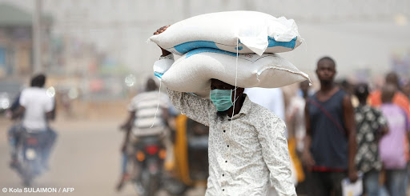
Études de cas
Quelques études de cas des Systèmes d’information pour la nutrition
30
Notes:
Diapo 30. Quelques études de cas des Systèmes d’information pour la nutrition.
Cette section décrit quelques études de cas de SIN, notamment comment les informations collectées et analysées de manière adéquate permettent aux gestionnaires d'élucider comment une certaine situation peut évoluer dans le temps, et, à partir de certains indicateurs. Il s’agit dans certains cas de prédire comment la sécurité alimentaire de la population peut varier, s'améliorer ou se détériorer. Dans certains cas, il s’agit d’initiatives internationales, régionales ou locales, qui constituent des plateformes intégrées facilitant l'analyse sectorielle et multisectorielle de la situation alimentaire et nutritionnelle. Parmi elles, on peut retenir entre autre la Plateforme Nationale d’Information pour la Nutrition (PNIN) objet du module 3.3.
40 secondes.

Slide 31
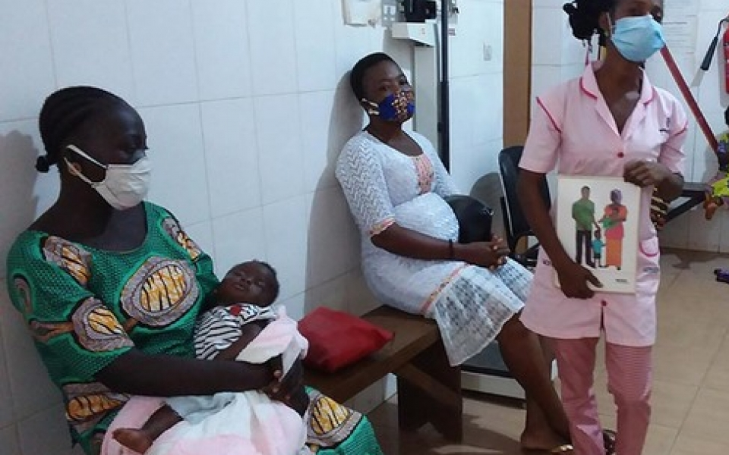
Données administratives du Système d’information sanitaire
Données des programmes et des services
  Santé reproductive
  Suivi de la croissance en service ou communautaire (WFA) dans les programmes de SMI
Limites et biais
  Capture principalement les enfants les plus jeunes
  La population qui fréquente les cliniques peut ne pas être représentative
  Exemple de la PCIMA (Suivi des admissions de la MAS)
31
Notes:
Diapo 31. Données administres du Système d’Information Sanitaire
Les données administres du Système d’Information Sanitaire correspondent aux données rendues disponibles annuellement par le système national d’information sanitaire. Ce sont des données des programmes et des services préventifs ou curatifs du système sanitaire (santé reproductive, suivi de la croissance, Programme Élargi de Vaccination et la Prise en charge Intégrée de la Malnutrition Aigüe (PECIMA)).
20 secondes.

Slide 32
Données administratives du système d’information sanitaire: Cas des admissions de la MAS au Niger
32
Notes:
Diapo 32. Données administres du Système d’Information Sanitaire: Cas des admissions de la MAS au Niger
A titre illustratif, nous présentons ici l’étude cas de la PCIMA au Niger centrée sur les admissions de la malnutrition aigue sévère (MAS) dans les centres de santé (CRENI et CRENAS). Depuis la crise de 2005, la malnutrition aiguë a été ajoutée aux maladies à déclaration obligatoire. Le MSP avec le soutien de l’UNICEF et des ONG humanitaires rapporte de façon hebdomadaire les admissions à la PCIMA. Cela permet de faire un suivi rapproché des tendances et identifier des changements ou des alertes. Le taux de complétude des rapports provenant des formations sanitaires est élevé (> 80 %) mais devrait encore être amélioré. Il s’agit d’une performance exceptionnelle reconnue dans la région sahélienne.
40 secondes.

Slide 33
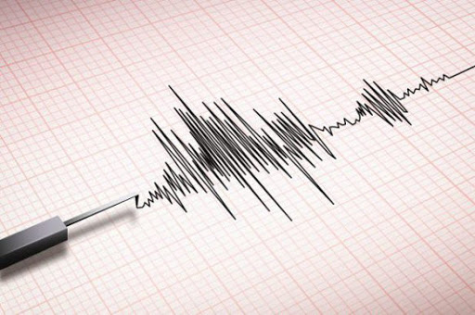
Caractéristiques d’un Systèmes d’alerte précoce
Système d’alerte précoce
Système de collecte et d’interprétation continues de l'information alimentaire, nutritionnelle et contextuelle
Les SAP sont liés à la préparation et la planification d'urgence et aux interventions préventives
Sont principalement utilisés pour prédire une crise, plutôt que pour évaluer les besoins
33
Notes:
Diapo 33. Caractéristiques d’un système d’alerte précoce.
Les informations collectées et analysées de manière adéquate permettent aux gestionnaires d'élucider comment une certaine situation peut évoluer dans le temps, et à partir de certains indicateurs catégoriser une situation et prédire comment la sécurité alimentaire de la population peut varier.
Un système d’alerte précoce se caractérise par la collecte et l’interprétation continues de l'information (alimentaire et nutritionnelle, contextuelle) plutôt que diagnostic ponctuel – essentiellement surveillance !
Les SAP sont liés à la préparation et la planification d'urgence et aux interventions préventives et sont principalement utilisés pour prédire une crise, plutôt que pour évaluer les besoins.
D’autre part, on présente aussi des initiatives internationales, régionales ou locales, qui constituent des plateformes intégrées facilitant l'analyse multisectorielle de la situation. Parmi elles, le PNIN qui sera présentée plus en détail dans le module 3.3.
Sur la FT, des exemples (nationaux, régionaux, internationaux) :
- Global information and Early Warning System (GIEWS, FAO) http://www.fao.org/giews/country-analysis/en/
- Famine Early Warning System (FEWS NET, USAID) https://fews.net/fr/west-africa/niger
- Vulnerability Analysis and Mapping (VAM, WFP) http://vam.wfp.org/sites/mvam_monitoring/
- Integrated food Security Phase Classification System (IPC, various) http://www.ipcinfo.org/
- Cadre Harmonisé (Afrique de l’Ouest) http://ecoagris.cilss.int/index.php/analyse-cadre-harmonise/
1 minute et 10 secondes.

Slide 34
SAP : quelle information ?
La plupart des systèmes de surveillance de la sécurité alimentaire rassemblent des informations provenant de :
  La production agricole et l'élevage
  Les marchés
  Les groupes vulnérables
  Situation nutritionnelle et sanitaire des populations
Sources d’information :
MSP, MAG/EL, Ministères; PTFs (UNICEF, FAO, PAM, WHO, ONG), Cluster de nutrition (et santé) ou de sécurité alimentaire, BM, enquêtes nationales ou régionales, données des programmes, presse locale et internationale, notes de presse des institutions et Sites web
34
Notes:
Diapo 34. les information fournies par les SAP
La plupart des SAP rassemblent des informations provenant :
De la production agricole (cultures) et de l'élevage;
Des marchés: commerce intérieur et international (import / export), les prix des denrées de base et du bétail;
Des groupes vulnérables (monitorage de la pauvreté);
De la situation nutritionnelle et sanitaire des populations.
Sources d’information:
Ministère de la Santé Publique
Ministère de l’Agriculture et l’Élevage et autres Ministères
UNICEF, FAO, PAM, WHO, ONG
Cluster de nutrition (et santé) ou de sécurité alimentaire
Banque Mondiale,
Enquêtes nationales ou régionales, données des programmes
Presse locale et internationale
Notes de presse des institutions
Sites web
50 secondes.

Slide 35
Cadre intégré de classification de la sécurité alimentaire (IPC)
Avec l’objectif de renforcer et d’harmoniser les systèmes de SAP existantes et :
Permettre la comparaison d'une situation, d'un lieu à l'autre et au fil du temps
Augmenter la rigueur de l'analyse
Une plus grande transparence des preuves pour étayer les constatations
L’utilisation d’une échelle commune, comparable d’un pays à l’autre, contribue à faciliter l’identification des interventions prioritaires pour les gouvernements, bailleurs de fonds et agences, avant que les situations ne deviennent catastrophiques
35
Notes:
Diapo 35. Cadre intégré de classification de la sécurité alimentaire (IPC)
La classification intégrée de la sécurité alimentaire par phase (Integrated Food Security Phase Classification, IPC) est une initiative novatrice à laquelle participent plusieurs partenaires et qui vise à améliorer l'analyse et la prise de décision en matière de sécurité alimentaire et de nutrition. En utilisant la classification et l'approche analytique de l'IPC, les gouvernements, les agences des Nations Unies, les ONGs, la société civile et les autres acteurs concernés travaillent ensemble pour déterminer la gravité et l'ampleur de l'insécurité alimentaire aiguë et chronique et des situations de malnutrition aiguë dans un pays, selon des normes scientifiques reconnues au niveau international.
L'objectif principal de l'IPC est de fournir aux décideurs une analyse rigoureuse, factuelle et consensuelle des situations d'insécurité alimentaire et de malnutrition aiguë, afin d'éclairer les réponses d'urgence ainsi que la politique et la programmation à moyen et long terme.
http://www.ipcinfo.org/ipcinfo-website/ipc-overview-and-classification-system/en/
L’IPC vise à renforcer et harmoniser les systèmes de SAP existants afin de :
Permettre la comparaison d'une situation, d'un lieu à l'autre et au fil du temps ;
Augmenter la rigueur de l'analyse ;
Une plus grande transparence des preuves pour étayer les constatations.
L’utilisation d’une échelle commune, comparable d’un pays à l’autre, contribue à faciliter l’identification des interventions prioritaires pour les gouvernements, bailleurs de fonds et agences, afin que les situations ne deviennent pas catastrophiques.
Il existe trois (3) classifications IPC qui distinguent l'insécurité alimentaire aiguë, l'insécurité alimentaire chronique et la malnutrition aiguë, car des décisions spécifiques sont nécessaires pour traiter chaque condition. L'IPC est mené selon quatre (4) fonctions qui se renforcent mutuellement : (1) établir un consensus technique ; (2) classer la gravité et identifier les facteurs de risque ; (3) communiquer pour agir ; et (4) assurer le respect des protocoles. Chaque fonction a un objectif spécifique et un ensemble de protocoles directeurs à suivre, afin de garantir que les analyses IPC soient rigoureuses, neutres et responsables.
2 minutes.

Slide 36
IPC (version 2019)
Paramètres
Premier niveau :
  Consommation alimentaire
  Évolution des moyens d’existence
Deuxième niveau :
  Situation nutritionnelle
  Mortalité
Troisième niveau :
  Disponibilité alimentaire et accès
  Vulnérabilité
36
Notes:
Diapo 36. Les niveaux d’analyse de L’IPC
L’IPC propose trois niveaux d’analyse:
Premier niveau : la consommation alimentaire et l’évolution des moyens d’existence.
Deuxième niveau : la situation nutritionnelle et de mortalité.
Troisième niveau : la disponibilité alimentaire et l’accès, et la vulnérabilité.
Le tableau montre le résultat de ces analyses à partir des indicateurs de consommation alimentaire (apport calorique, diversité alimentaire et stratégies d’adaptation) et de prévalence de la malnutrition aiguë et mortalité.
Acceptable Alerte Sérieuse Critique Critique extrême
Prévalence de MAG (Indice poids – taille chez les moins de 5 ans) < 5% 5-9% 10-14% 15-329% > 30%
TBM (Nombre de décès par 10000 personnes et par jour) < 0,5 < 0,5 0,5 – 0,99 1 – 1,99 >2
TM<5 ans (Nombre de décès par 10000 enfants et par jour) < 1 < 1 1 – 1,99 2 – 3,99 >4
40 secondes.

Slide 37

Le cadre Harmonisé (CH)
Cadre analytique de la sécurité alimentaire et nutritionnelle utilisée dans 17 pays du Sahel et de l’Afrique de l’Ouest
Comme l’IPC le CH utilise des indicateurs de sécurité alimentaire, de nutrition et de facteurs contributifs
  Quelques différences à l’utilisation de certains indicateurs et à la classification de famine
Volonté de convergence avec l’IPC avec une Feuille de route commune depuis 2017, avec soutien et collaboration mutuelle
ECOAGRIS soutient le CH (appuis technique et financier) et assure l’harmonisation des outils et le contrôle de qualité
37
Notes:
Diapo 37. Le Cadre Harmonisé (CH)
Depuis 1999, le Comité permanent Inter-États de Lutte contre la Sécheresse dans le Sahel (CILSS) s'est engagé dans le développement et l'expérimentation du Cadre Harmonisé pour l'analyse et l'identification des zones à risque et des groupes vulnérables au Sahel (Cadre Harmonisé).
Pour les systèmes nationaux et régionaux de prévention et de gestion des crises alimentaires, le Cadre Harmonisé (CH) est un cadre analytique complet qui prend en compte divers indicateurs des résultats de la sécurité alimentaire et nutritionnelle et l'inférence des facteurs contributifs. En outre, le CH améliore la compréhension des concepts, améliore le processus d'estimation des populations vulnérables et renforce le cadre de synergie entre les agents locaux dans différents pays et au niveau régional pour une gestion plus efficace des crises alimentaires. L'utilisation du CH permet de renforcer les compétences techniques des fonctionnaires nationaux et des autres acteurs dans les analyses multidimensionnelles de la sécurité alimentaire et nutritionnelle. Tout comme l'IPC, la force du CH est de s'appuyer sur les systèmes d'information sur la sécurité alimentaire et la nutrition déjà en place dans la plupart des pays du Sahel depuis 1985, et plus récemment dans d'autres pays côtiers d'Afrique de l'Ouest. Les développements techniques des outils et des processus du CH ont conduit à des similitudes et à une convergence accrue entre l'IPC et le CH. L'Unité de soutien mondial (GSU) de l'IPC et d'autres partenaires mondiaux de l'IPC travaillent en étroite collaboration avec le Comité technique du Cadre harmonisé du CILSS, ce qui permet de tirer des enseignements au niveau interrégional et d'harmoniser le CH et l'IPC.
Grâce aux efforts d'harmonisation réalisés au cours des dix (10) dernières années, les approches de l'IPC et du CH en matière d'insécurité alimentaire aiguë sont très proches l'une de l'autre, avec seulement quelques différences concernant par exemple l'utilisation de certains indicateurs, la classification de la famine et l'estimation de l'aide humanitaire. Sur la base d'une feuille de route commune IPC-CH élaborée en 2017, le GSU IPC soutient le CH principalement par des analyses de pays, une consolidation régionale et un contrôle de qualité. En outre, le GSU IPC pilote les classifications IPC de la malnutrition aiguë et de l'insécurité alimentaire chronique en Afrique de l'Ouest et au Sahel afin de renforcer le développement et la mise en œuvre du CH et d'améliorer la qualité des analyses.
Il y a 17 pays qui mettent actuellement en œuvre le CH : Burkina Faso, Bénin, Cap-Vert, Tchad, Gambie, Ghana, Guinée, Guinée-Bissau, Côte d'Ivoire, Liberia, Mali, Mauritanie, Niger, Nigeria, Sénégal, Sierra Leone et Togo.
http://www.ipcinfo.org/ipcinfo-website/where-what/cadre-harmonise-in-west-africa-and-the-sahel/en/
2 minutes et 40 secondes.

Slide 38
exemple d’analyse IPC-CH au Niger
38
Notes:
Diapo 38. Un exemple d’analyse IPC-CH au Niger.
Publication de mars 2020 avec les chiffres actuels de cas de malnutrition aiguë attendus pendant la période projetée et les facteurs déterminants à corriger.
50 secondes.

Slide 39
IPC-CH au Niger: projections pour 2020
39
Notes:
Diapo 39. Un exemple d’analyse IPC-CH au Niger (suite et fin).
Cartographie IPC-CH pour les estimations publiées en mars 2020 avec la situation nutritionnelle entre juin 2019 et mai 2020
20 secondes.

Slide 40

Systèmes d’information pour la nutrition en pratique
Système d’informations
Systèmes d’information intégrés et/ou multisectoriels pour la nutrition
40
Notes:
Diapo 40. Titre. Système d’informations en pratique.
25 secondes.

Slide 41
Nutrition Landscape Information System (NLIS)
Au niveau mondial, rassemble toutes les bases de données sur la nutrition de l’OMS, ainsi que d'autres données provenant d'agences partenaires
Fournit des données sur la nutrition, la santé et le développement sous forme de profils de pays
Structuré sur le web et par le cadre conceptuel de l'UNICEF pour les causes de la malnutrition
41
Notes:
Diapo 41. Nutrition Landscape Information System (NLIS)
Le NLIS tire les données des profils nationaux des bases de données disponibles.
Les sources comprennent l'Organisation mondiale de la santé (OMS), le Fonds des Nations Unies pour l'enfance (UNICEF), la Division des statistiques des Nations unies, le Programme des Nations unies pour le développement (PNUD), l'Organisation des Nations unies pour l'alimentation et l'agriculture (FAO), les enquêtes démographiques et sanitaires (EDS), la Banque mondiale, l'Institut international de recherche sur les politiques alimentaires (IFPRI) et l'Organisation internationale du travail (OIT). Des données plus récentes peuvent être disponibles auprès d'autres sources, y compris des sources nationales.
50 secondes.

Slide 42
Plateforme Nationale pour l’information en nutrition (PNIN)
42
Notes:
Diapo 42: Plateforme Nationale pour l’information en nutrition (PNIN)
Traité dans le module 3.3 dont la présentation est prévue dans l’après-midi.
Initiative mondiale visant à aider les pays à renforcer les systèmes nationaux d'information en matière de nutrition et à améliorer l'analyse des données afin de mieux éclairer les décisions stratégiques auxquelles ils sont confrontés pour prévenir la malnutrition et ses conséquences.
20 secondes.

Slide 43


Wa fonda goy aran kam ka ga aï hangane
Na gode da kou ka bani hankalin kou
Merci de votre attention

